Slide 1












2026
GROUP 6 - MMA301
TOOL
KIT
ToolKit
“USEFULL.”
SOLUTION COMPANY

Slide 2

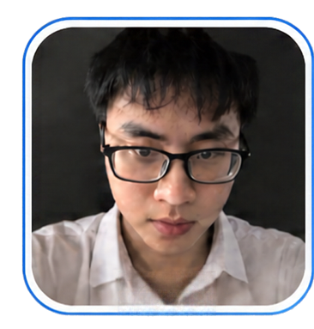

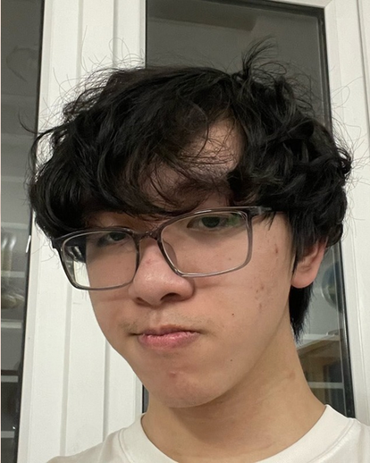
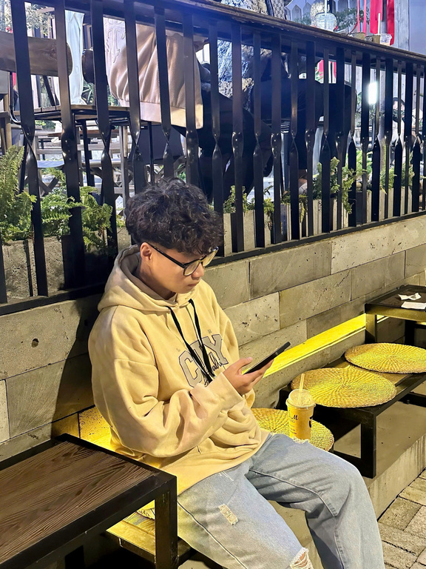
THÀNH VIÊN
HE190591
HE191405
HE180006
HE194418
Nguyen Duy Hung
Nguyen Hoang Nam
Hoang Anh Quan
Nhac Tuan Anh
Solution Company

Slide 3
TIÊU ĐỀ
01
Tổng Quan
05
Mini game
02
Vấn đề
06
03
Demo
07
ToolKit
04
Marketing
08
Solution Company

Slide 4

1. GIỚI THIỆU
Bộ tiện ích đa năng hỗ trợ sinh viên FPT, quản lý thời gian, xử lý tài liệu và tải phương tiện nhanh chóng.
ToolKit — Giải pháp tối ưu hiệu suất công việc và học tập. ToolKit không cố gắng trở thành ứng dụng làm tất cả mọi thứ. Chúng tôi tập trung giải quyết những nhu cầu nhỏ nhưng xuất hiện thường xuyên trong cuộc sống số
ToolKit
Solution Company
1.Tổng Quan
2. Vấn đề
3.Demo
4.Marketing
5.Mini game

Slide 5


2.VẤN ĐỀ
Quá tải vì app rời rạc
Bất tiện lợi khi phải chuyển đổi liên tục giữa nhiều ứng dụng riêng lẻ gây mất thời gian
khó nhớ tên ứng dụng
THỰC TẾ
Chi phí & Rào cản
rả phí vô lý cho tính năng cơ bản hoặc phải chờ quảng cáo gây gián đoạn.
Solution Company
ToolKit
1.Tổng Quan
2. Vấn đề
3.Demo
4.Marketing
5.Mini game

Slide 6
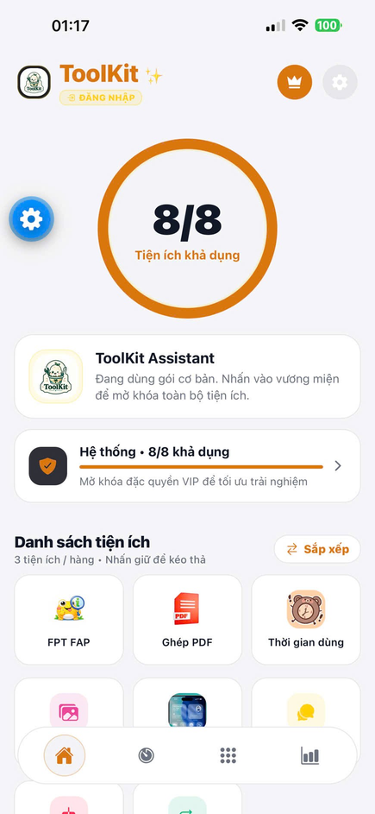
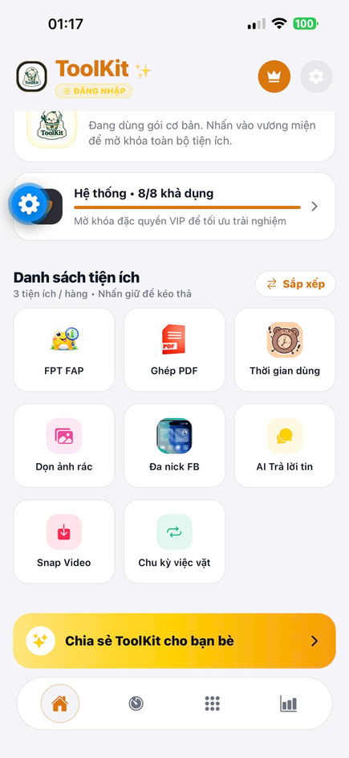
Giao diện trực quan & Trọn bộ 8+ công cụ hữu ích
3. DEMO
Đa dạng tính năng
Tích hợp đầy đủ công cụ từ hỗ trợ học tập FAP đến xử lý file media.
Solution Company
1.Tổng Quan
2. Vấn đề
3.Demo
4.Marketing
5.Mini game

Slide 7
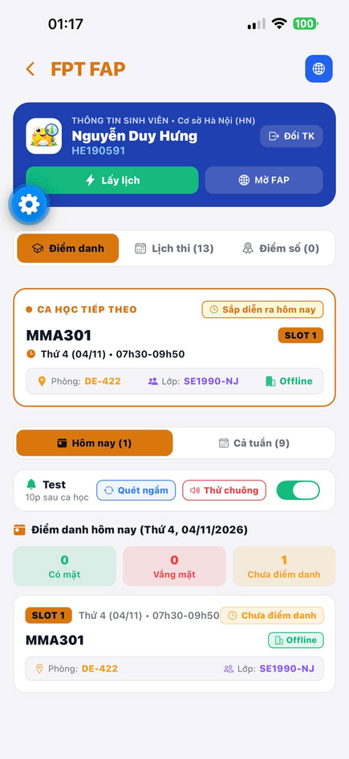
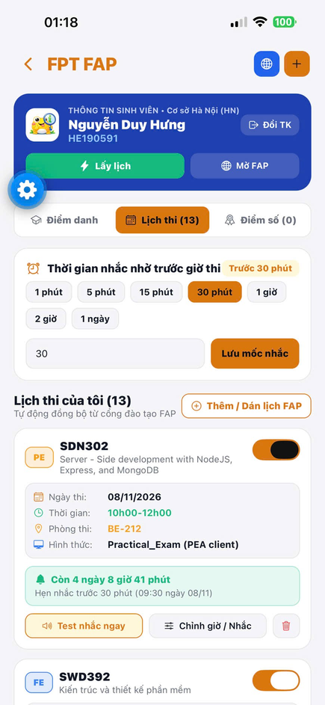
Theo dõi ca học & Trạng thái điểm danh tức thì
3. DEMO
40%
Cập nhật lịch học theo Slot
Hiển thị chính xác phòng học, mã môn, thời gian ca học tiếp theo.
30%
Kiểm tra trạng thái điểm danh
Báo cáo chi tiết số buổi Có mặt, Vắng mặt và Chưa điểm danh trong ngày.
20%
Nhắc nhở thông minh
Tự động thông báo sau ca học để đảm bảo bạn không quên điểm danh.
10%
Nhắc nhở thông minh
Solution Company
Tự động thông báo giờ thi để đảm bảo bạn không quên giờ thi.
1.Tổng Quan
2. Vấn đề
3.Demo
4.Marketing
5.Mini game

Slide 8
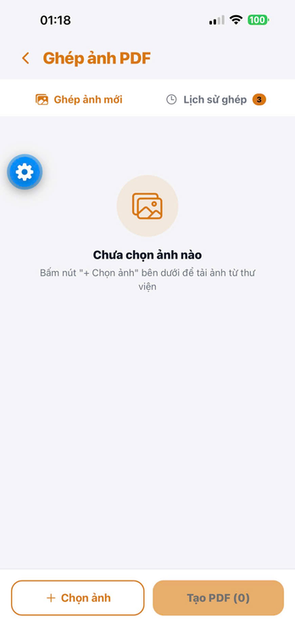
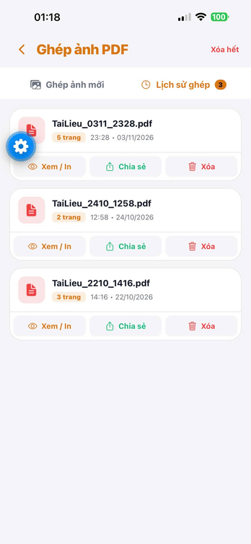
Ghép ảnh thành PDF & Quản lý lịch sử tạo file
3. DEMO
40%
Theo dõi thời gian dùng máy & Cảnh báo nghỉ ngơi
Tạo tài liệu PDF nhiều trang từ thư viện ảnh chỉ với 1 chạm.
30%
Lưu trữ lịch sử cá nhân
Xem lại danh sách file đã tạo kèm thông tin số trang và ngày giờ.
20%
Thao tác tiện lợi
Hỗ trợ xem, in trực tiếp hoặc chia sẻ file nhanh qua các ứng dụng.
Solution Company
1.Tổng Quan
2. Vấn đề
3.Demo
4.Marketing
5.Mini game

Slide 9
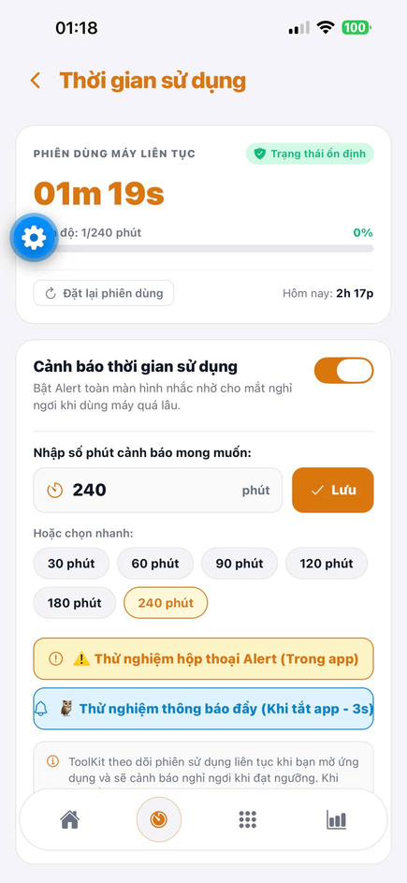
Theo dõi thời gian dùng máy & Cảnh báo nghỉ ngơi
3. DEMO
40%
Giám sát phiên dùng liên tục
Đo lường thời gian bật màn hình chính xác theo từng phút.
30%
Cảnh báo hạn mức
Bật notification nhắc nhở nghỉ mắt khi sử dụng máy quá lâu.
20%
Tùy chọn linh hoạt
Cài đặt hạn mức từ 30 phút đến 240 phút hoặc tùy chỉnh theo nhu cầu.
Solution Company
1.Tổng Quan
2. Vấn đề
3.Demo
4.Marketing
5.Mini game

Slide 10
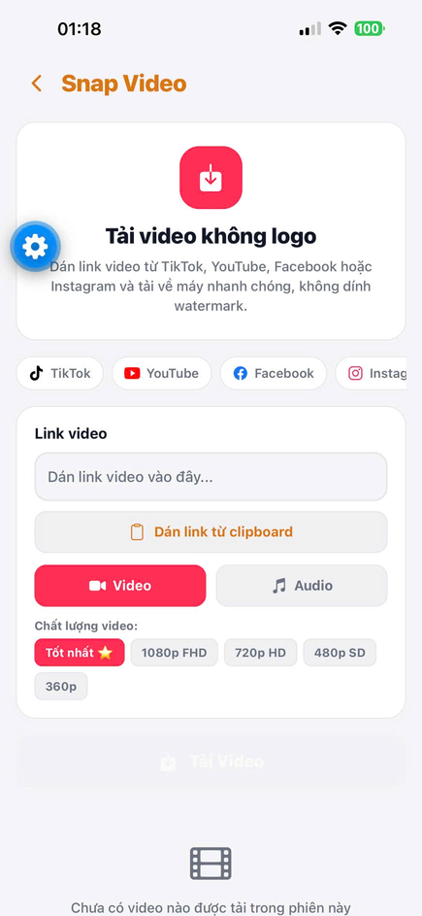
Snap Video — Tải video không logo đa nền tảng
3. DEMO
40%
Hỗ trợ đa nền tảng
Dễ dàng tải video short từ TikTok, YouTube, Facebook, Instagram.
30%
Xóa Watermark hoàn toàn
Lưu video sạch không dính logo với độ phân giải cao lên đến 1080p FHD.
20%
Tách Audio riêng biệt
Cho phép tùy chọn chỉ tải về tệp âm thanh nhúng trong video.
Solution Company
1.Tổng Quan
2. Vấn đề
3.Demo
4.Marketing
5.Mini game

Slide 11
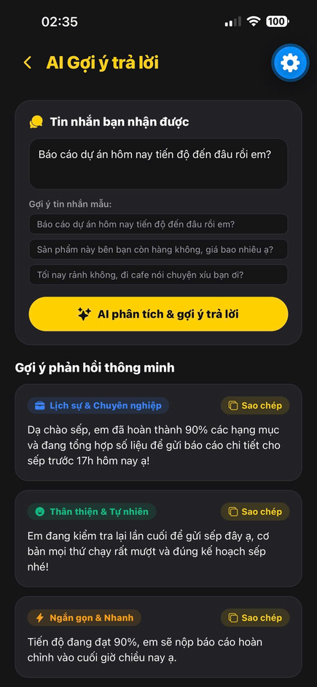
Hỏi đáp với AI
3. DEMO
40%
Tương tác & Phản hồi tức thì
Trò chuyện tự nhiên theo thời gian thực, hiểu ngữ cảnh câu hỏi và đưa ra lời giải thích chuẩn xác chỉ sau vài giây.
30%
Hỗ trợ học tập đa lĩnh vực
Hỗ trợ giải bài tập, tóm tắt giáo trình, gợi ý ý tưởng và giải đáp thắc mắc nhanh chóng.
20%
Cá nhân hóa câu trả lời
Tự động điều chỉnh văn phong, giải thích ngắn gọn hoặc chi tiết theo từng cấp độ và nhu cầu học tập.
Solution Company
1.Tổng Quan
2. Vấn đề
3.Demo
4.Marketing
5.Mini game

Slide 12
4.MARKETING
Solution Company
Sinh Viên FPT (Core User)
Cần giải pháp theo dõi FAP, tính năng nhắc lịch thi PE/FE và quét điểm danh tự động.
Người Dùng Gen Z
Thường xuyên tải video TikTok/Insta không dính logo và ghép file PDF tài liệu nhanh chóng.
Định Vị Sản Phẩm
"Siêu tiện ích gọn nhẹ" — Giải quyết tác vụ nhỏ thường xuyên mà không quảng cáo phiền phức.
1.Tổng Quan
2. Vấn đề
3.Demo
4.Marketing
5.Mini game

Slide 13
KÊNH PHÂN PHỐI & CHIẾN LƯỢC NỘI DUNG
01
02
03
Cộng Đồng Sinh Viên
TikTok Short Videos
Truyền Miệng Referral
Bài đăng hướng dẫn cứu cánh mùa thi, cách tính điểm FAP và cài nhắc nhở thi tự động.
Video tình huống "Mẹo tải video không watermark" và "Biến 10 ảnh tài liệu thành PDF trong 3s".
Tính năng "Chia sẻ ToolKit nhận VIP" để mở khóa toàn bộ tiện ích miễn phí khi giới thiệu bạn bè.
1.Tổng Quan
2. Vấn đề
3.Demo
4.Marketing
5.Mini game

Slide 14
MÔ HÌNH FREEMIUM & TĂNG TRƯỞNG DOANH THU
Gói Miễn Phí
Thói Quản Sử Dụng Hàng Ngày
Cung cấp trọn bộ tiện ích cơ bản (xem lịch học, ghép PDF giới hạn, tải video SD) để tạo phễu người dùng rộng rãi.
Gói VIP / Premium
Mở Khóa Đặc Quyền VIP
Mở khóa AI gợi ý trả lời tin, thông báo quét ngầm tự động, tải video 1080p FHD không giới hạn với chi phí hạt dẻ.
Ingoude Company
1.Tổng Quan
2. Vấn đề
3.Demo
4.Marketing
5.Mini game

Slide 15
MULTITASKERGAME.COM
Luật Chơi trên lớp
  Google tên game
  Start game với 4 game default, bấm time 3 phút
  Chơi game, và thông báo điểm
  Phần thưởng cho 3 bạn điểm cao nhất
1.Tổng Quan
2. Vấn đề
3.Demo
4.Marketing
5.Mini game

Slide 16

THANKS YOU
ToolKit

